Slide 1
ΤΕΧΝΗΤΗ ΝΟΗΜΟΣΥΝΗ ΚΑΙ ΕΠΙΛΟΓΗ ΕΜΒΡΥΩΝ
ΑΝΑΣΤΑΣΙΟΣ ΑΡΓΥΡΙΟΥ
SENIOR ΚΛΙΝΙΚΟΣ ΕΜΒΡΥΟΛΟΓΟΣ MSc, PhD

Slide 5
Ο ΡΟΛΟΣ ΤΟΥ ΑΝΔΡΑ ΚΑΙ ΤΗΣ ΓΥΝΑΙΚΑΣ

Slide 6
ΕΠΙΤΥΧΗΣ ΣΥΛΛΗΨΗ
Ωορρηξία ενός ώριμου ωαρίου
Παραγωγή ικανοποιητικού αριθμού σπερματοζωαρίων
Συνάντηση γαμετών στο θήλυ αναπαραγωγικό συστημα
Γονιμοποίηση
Παραγωγή γενετικά βιώσιμου εμβρύου
Μεταφορά εμβρύου εντός της κοιλότητας της μήτρας
Εμφύτευση του εμβρύου

Slide 7
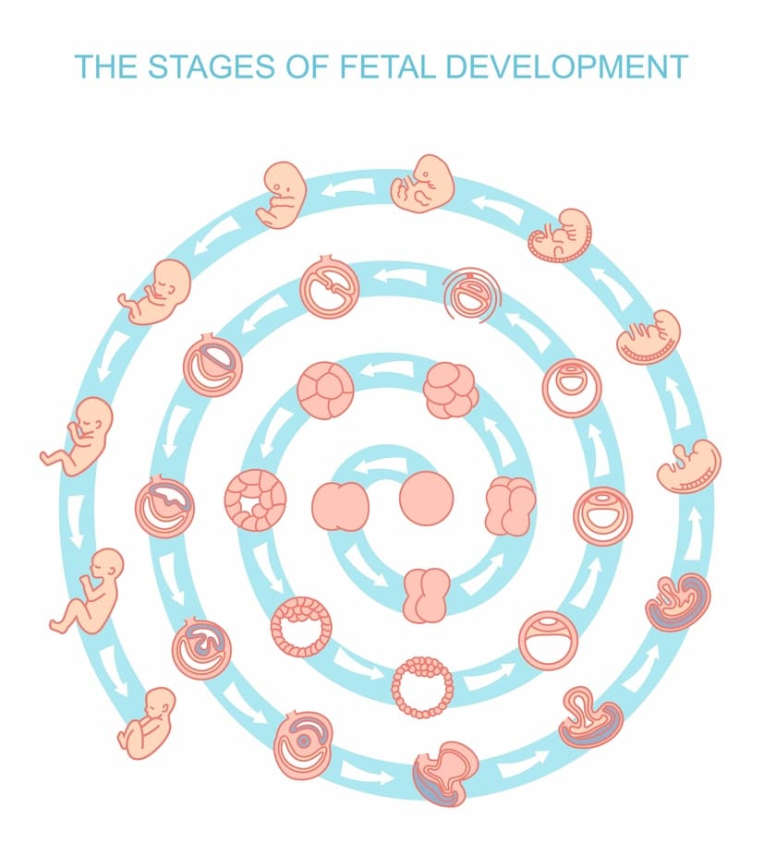

Slide 9
ΥΠΟΓΟΝΙΜΟΤΗΤΑ
Ορισμός: η μη επίτευξη κύησης σε ζευγάρια αναπαραγωγικής ηλικίας μετά από διάστημα ενός έτους ελεύθερων σεξουαλικών επαφών χωρίς προφύλαξη (Practice Committee of the American Society for Reproductive Medicine. Fert Steril. 2008; 90 (5 sup) S60)
Η υπογονιμότητα αγγίζει το 15% περίπου του αναπαραγωγικού πληθυσμού σε παγκόσμια κλίμακα
Περίπου, 85% των ζευγαριών επιτυγχάνουν κύηση σε διάστημα ενός χρόνου
% σύλληψης (fecundability)
- 25%, σε 1 μήνα
- 60%, σε 6 μήνες
- 75%, σε 9 μήνες
- 90%, σε 18 μήνες
Only 50% receive treatment
With treatment, 2 of 3 couples will succeed

Slide 16
ΑΡΧΙΚΟΣ ΑΡΙΘΜΟΣ ΩΑΡΙΩΝ – ΤΕΛΙΚΟ ΠΟΣΟΣΤΟ ΕΜΒΡΥΩΝ

Slide 17
ΣΥΜΒΟΛΗ ΤΩΝ ΣΥΓΧΡΟΝΩΝ ΕΡΓΑΣΤΗΡΙΑΚΩΝ ΤΕΧΝΟΛΟΓΙΚΩΝ ΕΞΕΛΙΞΕΩΝ ΣΤΗ ΒΕΛΤΙΩΣΗ ΤΩΝ ΑΠΟΤΕΛΕΣΜΑΤΩΝ ΣΕ ΚΥΚΛΟΥΣ IVF
ΥΑΛΟΠΟΙΗΣΗ (VITRIFICATION, ΤΑΧΕΙΑ ΜΕΘΟΔΟΣ ΚΡΥΟΣΥΝΤΗΡΗΣΗΣ)
ΤΕΧΝΟΛΟΓΙΑ TIME – LAPSE
ΠΡΟΕΜΦΥΤΕΥΤΙΚΟΣ ΓΕΝΕΤΙΚΟΣ ΕΛΓΧΟΣ (PGD, PGT-A)
ΜΙΚΡΟΣΚΟΠΙΑ ΠΟΛΩΜΕΝΟΥ ΦΩΤΟΣ (POLARIZED MICROSCOPY)
ΜΕΘΟΔΟΣ IMSI (ΕΠΙΛΟΓΗ ΜΟΡΦΟΛΟΓΙΚΑ ΟΜΑΛΩΝ ΣΠΕΡΜΑΤΟΖΩΑΡΙΩΝ)
ΜΕΘΟΔΟΣ MACS (MAGNETIC ACTIVATED CELL SORTING, SPERM SELECTION)
ΆΛΛΕΣ ΜΕΘΟΔΟΙ (προσθήκη Ca στην επεξεργασία σπέρματος κλπ)

Slide 18
«ΕΜΒΡΥΟΛΟΓΙΚΕΣ ΑΠΑΙΤΗΣΕΙΣ» ΓΙΑ ΧΡΗΣΗ ΤΕΧΝΟΛΟΓΙΑΣ TIME - LAPSE
Βελτίωση συνθηκών in vitro καλλιέργειας των εμβρύων με ελαχιστοποίηση επεξεργασίας τους εκτός κλιβάνου
Οι μεταβλητές που σχετίζονται με τους χρόνους των κυτταρικών διαιρέσεων και τις δυναμικές αλλαγές στη μορφολογία των εμβρύων, αποτελούν δείκτες της βιωσιμότητας των εμβρύων (μορφοκινητικές παράμετροι και μορφολογική δυναμική)
Meseguer M. Fertil Steril, 2016; 105;295

Slide 19
ΤΕΧΝΟΛΟΓΙΑ TIME - LAPSE
«Λιγότερη ενόχληση» εμβρύων = βελτίωση in vitro εμβρυολογικής ανάπτυξης
Αναλυτικότερη παρατήρηση εμβρύων = βελτίωση κριτηρίων επιλογής εμβρύων προς εμβρυομεταφορά
«Ατομική» καλλιέργεια = άρρηκτα συνδεδεμένη με:
1) ταχεία ανάκτηση συνθηκών καλλιέργειας (θερμοκρασία, υγρασία, CO2)
2) μικρός όγκος
3) ανενόχλητη καλλιέργεια
4) συνεχής παρακολούθηση (video υψηλής ανάλυσης)
5) αναλυτικά σχόλια

Slide 20
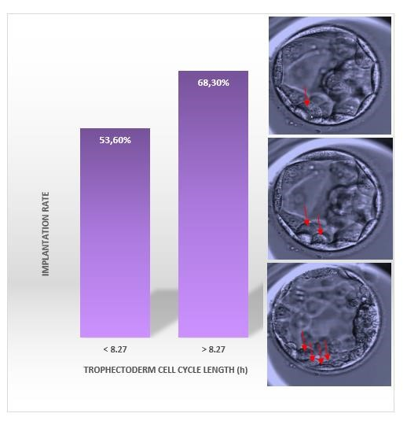
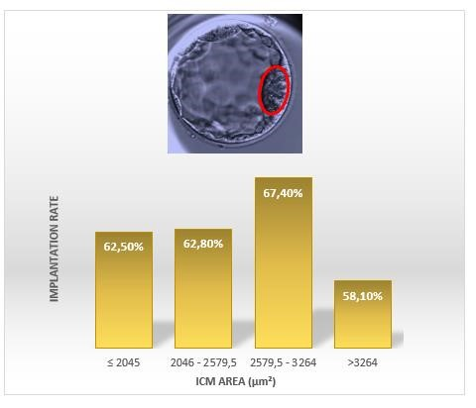
ΑΝΑΛΥΤΙΚΑ ΣΧΟΛΙΑ – ΕΠΙΛΟΓΗ ΕΜΒΡΥΩΝ

Slide 21
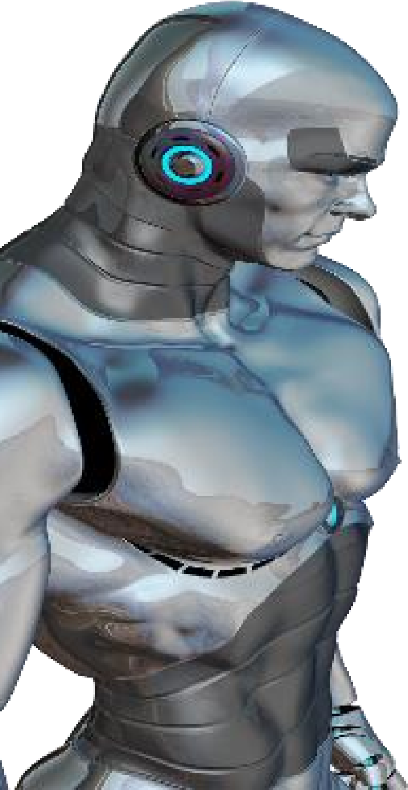
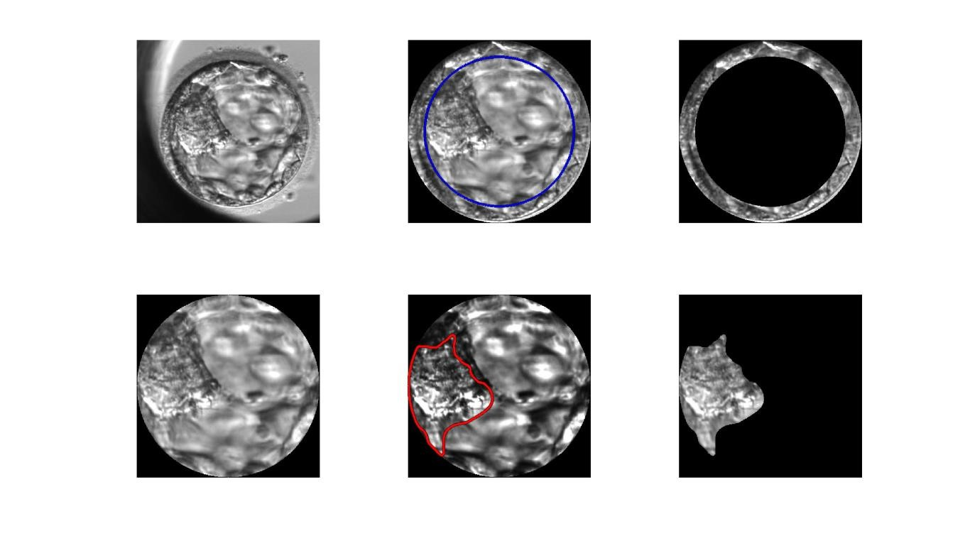
Η ΕΞΕΛΙΞΗ ΤΗΣ ΤΕΧΝΟΛΟΓΙΑΣ ΣΤΗΝ IVF: ΤΕΧΝΗΤΗ ΝΟΗΜΟΣΥΝΗ vs ΚΛΙΝΙΚΟΣ ΕΜΒΡΥΟΛΟΓΟΣ
Η σύγχρονη τάση…

Slide 22
ΤΕΧΝΗΤΗ ΝΟΗΜΟΣΥΝΗ(Artificial Intelligence)
Η Τεχνητή Νοημοσύνη είναι κλάδος της επιστήμης των υπολογιστών.
Αντικείμενό της είναι η δημιουργία αλγορίθμων και μηχανών, ικανών να εκτελούν εργασίες που τυπικά απαιτούν ανθρώπινη νοημοσύνη.
Αναφέρεται ήδη από το 1955, αλλά έχει λάβει ιδιαίτερη ώθηση κατά τις τελευταίες δεκαετίες με την ανάπτυξη νέων αλγορίθμων.
Έγινε ευρέως γνωστή στο κοινό με την ανάπτυξη προγραμμάτων ικανών να νικούν ακόμη και παγκόσμιους πρωταθλητές σε παιχνίδια, όπως το σκάκι.
Δεν είναι (ακόμη) νοημοσύνη ίδιας φύσης με την ανθρώπινη.

Slide 23
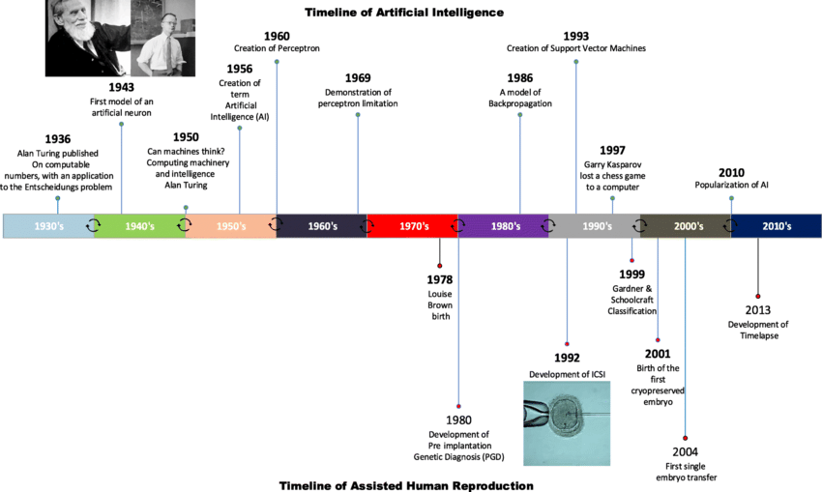

Slide 25
STEP BY STEP TECHNOLOGY

Slide 26
ΤΕΧΝΗΤΗ ΝΟΗΜΟΣΥΝΗ (Τ.Ν.) ΚΑΙ ΒΙΩΣΙΜΟΤΗΤΑ ΑΝΘΡΩΠΙΝΩΝ ΕΜΒΡΥΩΝ
Βασική ερώτηση: υπάρχει προγνωστικό μοντέλο για την βιωσιμότητα ανθρωπίνων εμβρύων στηριζόμενο στην ανάλυση εικόνων εμβρυολογικής ανάπτυξης;
Απάντηση: αναζήτηση μη επεμβατικού μοντέλου πρόβλεψης βιωσιμότητας εμβρύων με εκτίμηση του % κύησης (βλαστοκύστη 5^{ης} ημέρας)

Slide 27
MACHINE LEARNING EMBRYO SELECTION SOFTWARE Ανάλυση videos και αντίστοιχων meta-data (μορφοκινητικά χαρακτηριστικά και κλινικά δεδομένα) ΠΡΟΓΝΩΣΗ % ΕΜΦΥΤΕΥΣΗΣ
Επεξεργασία εικόνας
Εκμάθηση ενσωματώσεων εικόνων
Μοντέλο πρόβλεψης εκπαίδευσης χρησιμοποιώντας εικόνες
Δημιουργία χαρακτηριστικών από meta–data εμβρύων
Μοντέλο πρόβλεψης εκπαίδευσης χρησιμοποιώντας meta–data εμβρύων
Συνδυασμός των δύο προγνωστικών μοντέλων (εικόνες + meta–data)
με σκοπό την ΤΕΛΙΚΗ ΠΡΟΓΝΩΣΗ ΕΜΦΥΤΕΥΣΗΣ ΤΟΥ ΕΜΒΡΥΟΥ

Slide 28
STEP BY STEP TECHNOLOGY IN IVF

Slide 29
ΤΙ ΓΝΩΡΙΖΟΥΜΕ ΗΔΗ;
Επιλογή εμβρύων για εμβρυομεταφορά: σημαντικό βήμα για επίτευξη κύησης
Παράμετροι επιλογής εμβρύων:
- μορφοκινητικά κριτήρια
- τεχνολογία time-lapse
- εμπειρία κλινικού εμβρυολόγου (υποκειμενική κρίση)

Slide 30
ΠΡΟΓΝΩΣΤΙΚΟ ΜΟΝΤΕΛΟ ΤΕΧΝΗΤΗΣ ΝΟΗΜΟΣΥΝΗΣ ΓΙΑ ΤΗΝ ΠΡΟΒΛΕΨΗ ΤΗΣ ΚΥΗΣΗΣ
Δυσδιάστατες εικόνες από οπτικό μικροσκόπιο
Διαπιστωμένη κύηση (καρδιακοί παλμοί)
Σύγκριση με υποκειμενικά κριτήρια κλινικών εμβρυολόγων

Slide 31
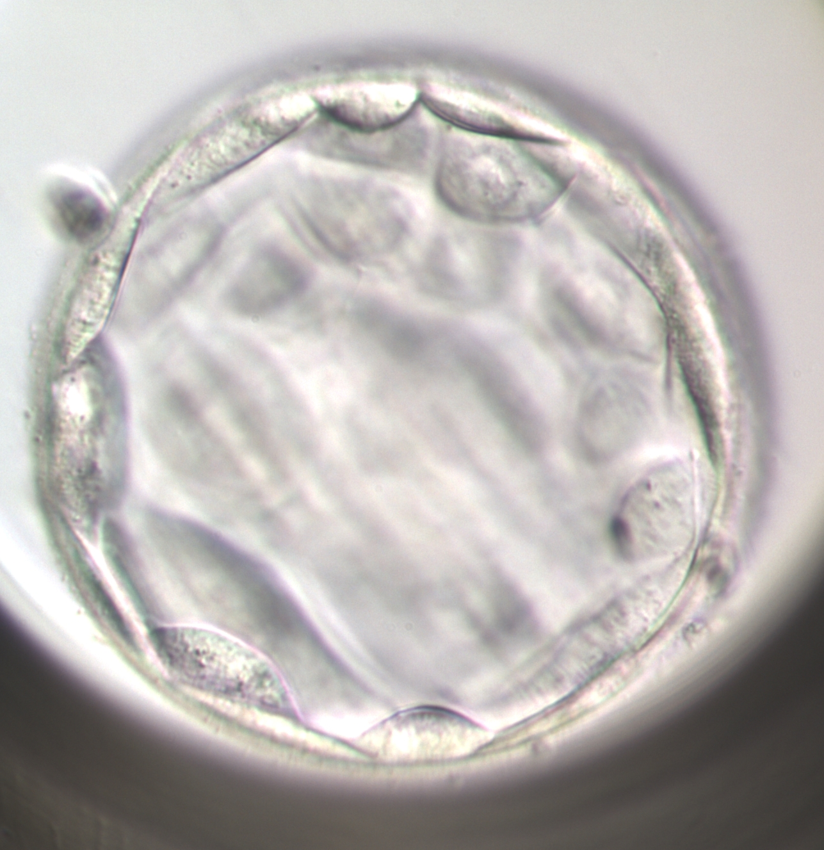
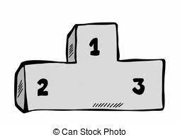
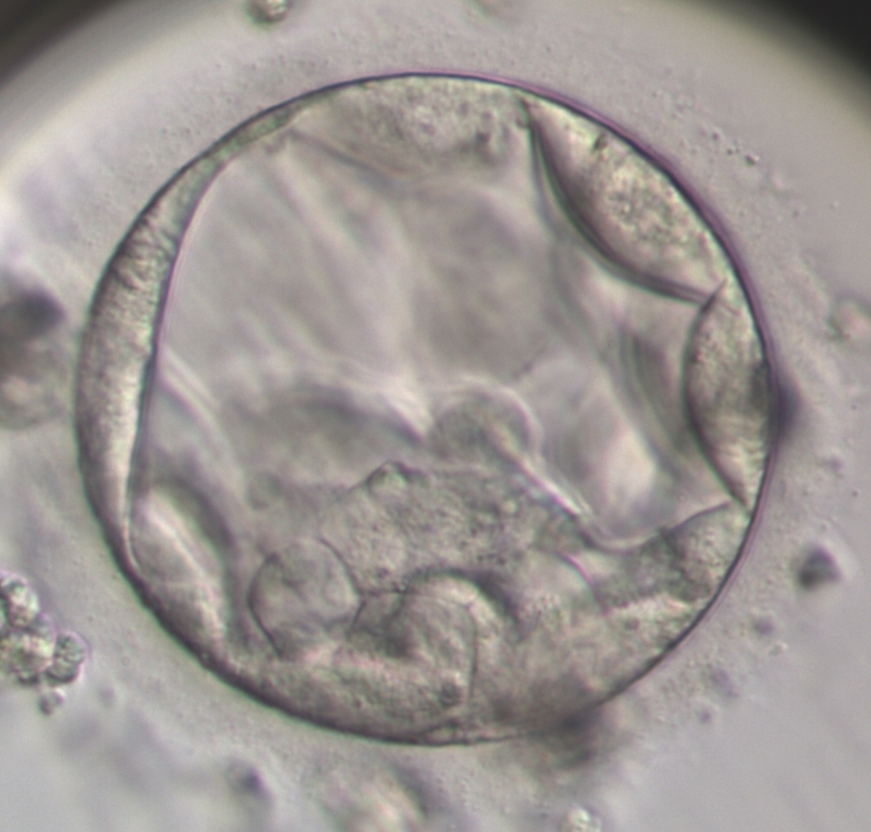
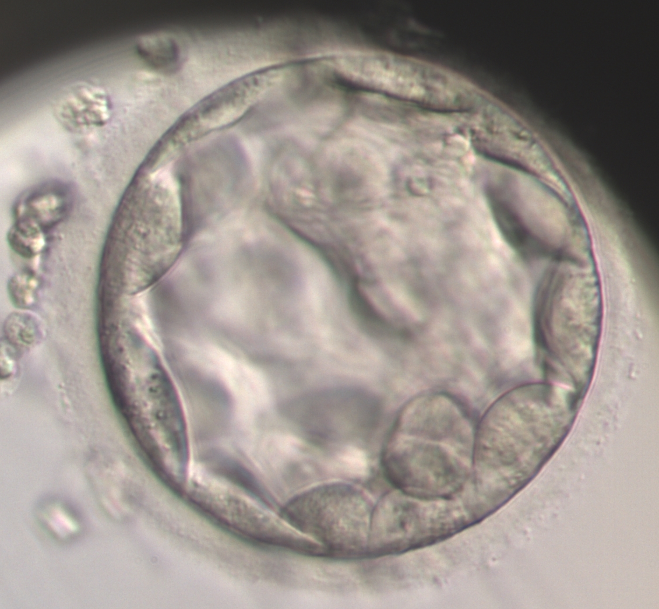
ΑΝΑΓΝΩΡΙΣΗ ΕΙΚΟΝΑΣ ΒΛΑΣΤΟΚΥΣΤΗΣ (παραδοσιακός τρόπος)
πόσα κύτταρα είναι;
πώς είναι το τροφοεκτόδερμα (ΤΕ);
πώς είναι το ICM;
Γ
Α
Β
ή

Slide 32
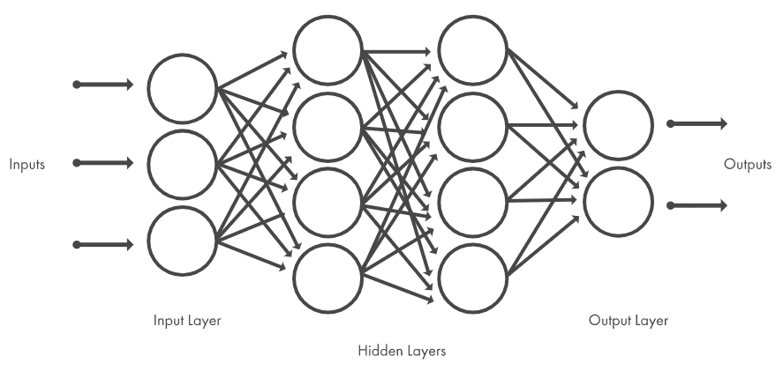
ΑΝΑΓΝΩΡΙΣΗ ΕΙΚΟΝΑΣ (νέος τρόπος)
Α
?
?
?
?
Γ
Β
?
?
?
?
Source: MathWorks

Slide 33
ΣΥΣΤΗΜΑ ΝΟΗΜΟΣΥΝΗΣ ΣΤΗΝ IVF ΚΡΙΤΗΡΙΑ ΕΠΙΛΟΓΗΣ
- Προηγμένο σύστημα τεχνητής νοημοσύνης για την κατάταξη των εμβρύων στην εξωσωματική γονιμοποίηση.
- Ο εξελιγμένος αλγόριθμος που χρησιμοποιεί να εμφανίζει ποσοστό επιτυχίας έως και 92,5%, ξεπερνώντας οποιαδήποτε άλλη μέθοδο που είχε χρησιμοποιηθεί προηγουμένως από εμβρυολογικά εργαστήρια.
- Επιτυγχάνει ακριβέστερη επιλογή από Senior Κλινικούς Εμβρυολόγους

Slide 34
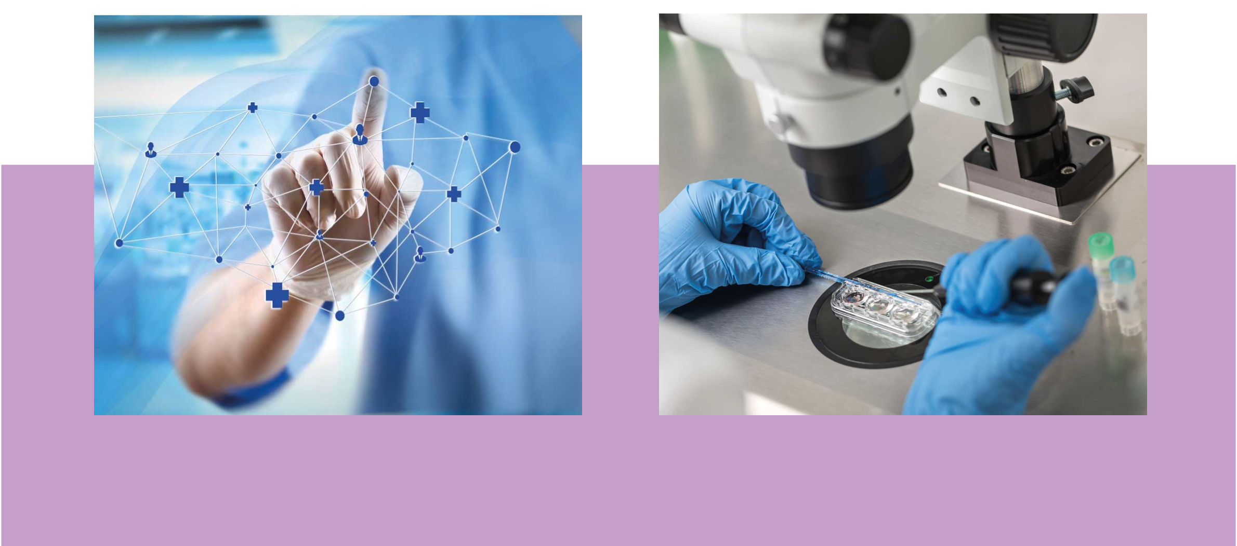
ΣΕ ΠΟΙΑ ΧΡΟΝΙΚΗ ΣΤΙΓΜΗ ΓΙΝΕΤΑΙ Η ΑΝΑΛΥΣΗ ΤΟΥ ΕΜΒΡΥΟΥ

Slide 35
ΠΛΕΟΝΕΚΤΗΜΑΤΑ ΤΗΣ ΑΞΙΟΛΟΓΗΣΗΣ ΕΜΒΡΥΩΝ ΜΕ ΑΛΓΟΡΙΘΜΟ Τ.Ν.
Είναι μη επεμβατική τεχνική
- Απαιτείται η λήψη μιας μόνο φωτογραφίας του εμβρύου σε στάδιο
βλαστοκύστης
- Δεν διαταράσσονται οι συνθήκες καλλιέργειας
- Δεν απαιτούνται πολύπλοκοι χειρισμοί
- Έχει χαμηλό κόστος

Slide 36
ΠΛΕΟΝΕΚΤΗΜΑΤΑ ΤΗΣ ΑΞΙΟΛΟΓΗΣΗΣ ΕΜΒΡΥΩΝ ΜΕ ΑΛΓΟΡΙΘΜΟ Τ.Ν.
Ο αλγόριθμος κατάταξης είναι ανεξάρτητος του χρήστη
- Υποκειμενικοί παράγοντες δεν επηρεάζουν την απόφαση
- Η εμπειρία του κλινικού εμβρυολόγου δεν παίζει ρόλο
- Σταθεροποιεί σε υψηλά επίπεδα την ποιότητα των διαδικασιών επιλογής

Slide 37
ΠΛΕΟΝΕΚΤΗΜΑΤΑ ΤΗΣ ΑΞΙΟΛΟΓΗΣΗΣ ΕΜΒΡΥΩΝ ΜΕ ΑΛΓΟΡΙΘΜΟ Τ.Ν
Η διαδικασία είναι εύκολα κατανοητή από τον ασθενή
- Κατανόηση της έννοιας της πιθανότητας
- Απόφαση για τον αριθμό εμβρύων που θα μεταφερθούν (αποφυγή πολύδυμης
κύησης)
- Διασφάλιση της ποιότητας της διαδικασίας της εμβρυομεταφοράς

Slide 38
ΠΛΕΟΝΕΚΤΗΜΑΤΑ ΤΗΣ ΑΞΙΟΛΟΓΗΣΗΣ ΕΜΒΡΥΩΝ ΜΕ ΑΛΓΟΡΙΘΜΟ Τ.Ν
Πολύτιμο εργαλείο για το εργαστήριο
- Αντικειμενική αξιολόγηση και διασφάλιση της ποιότητας
- Εκπαίδευση κλινικών εμβρυολόγων
- Εργαλείο έρευνας

Slide 39
ΠΕΡΙΟΡΙΣΜΟΙ ΑΠΟ ΤΗΝ ΧΡΗΣΗ ΑΛΓΟΡΙΘΜΟΥ Τ.Ν. ΣΤΗΝ ΑΞΙΟΛΟΓΗΣΗ ΕΜΒΡΥΩΝ
Βασίζεται σε μορφολογικά δεδομένα μόνο, όμως:
- Η σύνδεση μορφολογίας - πιθανότητας εγκυμοσύνης είναι καλά τεκμηριωμένη
- Έχει βρεθεί σύνδεση μορφολογίας – ανευπλοειδιών (μικρότερος ή μεγαλύτερος αριθμός κυτταρικών διαιρέσεων)
- Πέραν των στατικών εικόνων, μπορούν να χρησιμοποιηθούν βίντεο από την εμβρυϊκή ανάπτυξη, που ενδέχεται να αυξήσουν την ακρίβεια πρόγνωσης.

Slide 40
ΠΕΡΙΟΡΙΣΜΟΙ ΑΠΟ ΤΗΝ ΧΡΗΣΗ ΑΛΓΟΡΙΘΜΟΥ Τ.Ν. ΣΤΗΝ ΑΞΙΟΛΟΓΗΣΗ ΕΜΒΡΥΩΝ
Είναι τεχνική κατάταξης (Ranking Algorithm)
Εξ ορισμού, δεν μπορεί να βελτιώσει τη συνολική πιθανότητα εγκυμοσύνης (cumulative live birth rate), όμως:
Μπορεί να ελαττώσει το χρονικό διάστημα μέχρι την επίτευξη εγκυμοσύνης (time to pregnancy)
Μπορεί να βελτιώσει το ποσοστό εμφύτευσης και να μειώσει το ποσοστό πολύδυμων κυήσεων, καθώς και το ποσοστό αποβολών

Slide 41
ΣΑΣ ΕΥΧΑΡΙΣΤΩ ΠΟΛΥ

